Slide 1
De Regenmaker Metafoor voor Systeemverandering
Kees Klomp, Professor of Applied Science at Rotterdam University of Applied Science,
co-founder THRIVE Institute

Slide 2
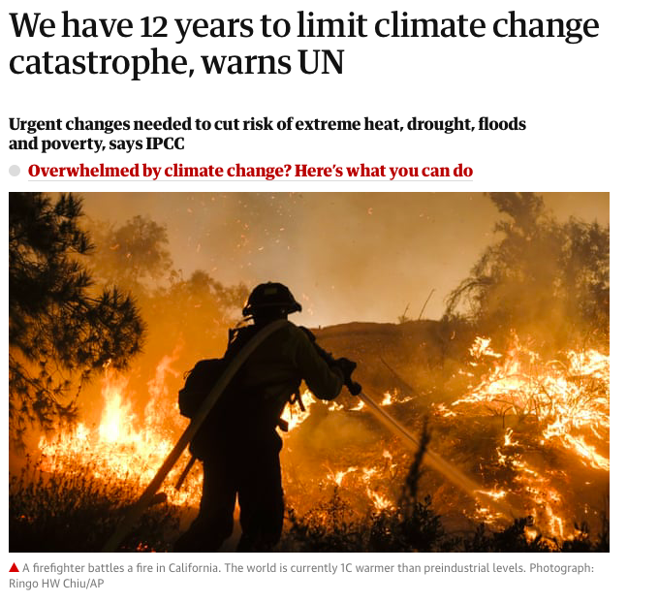
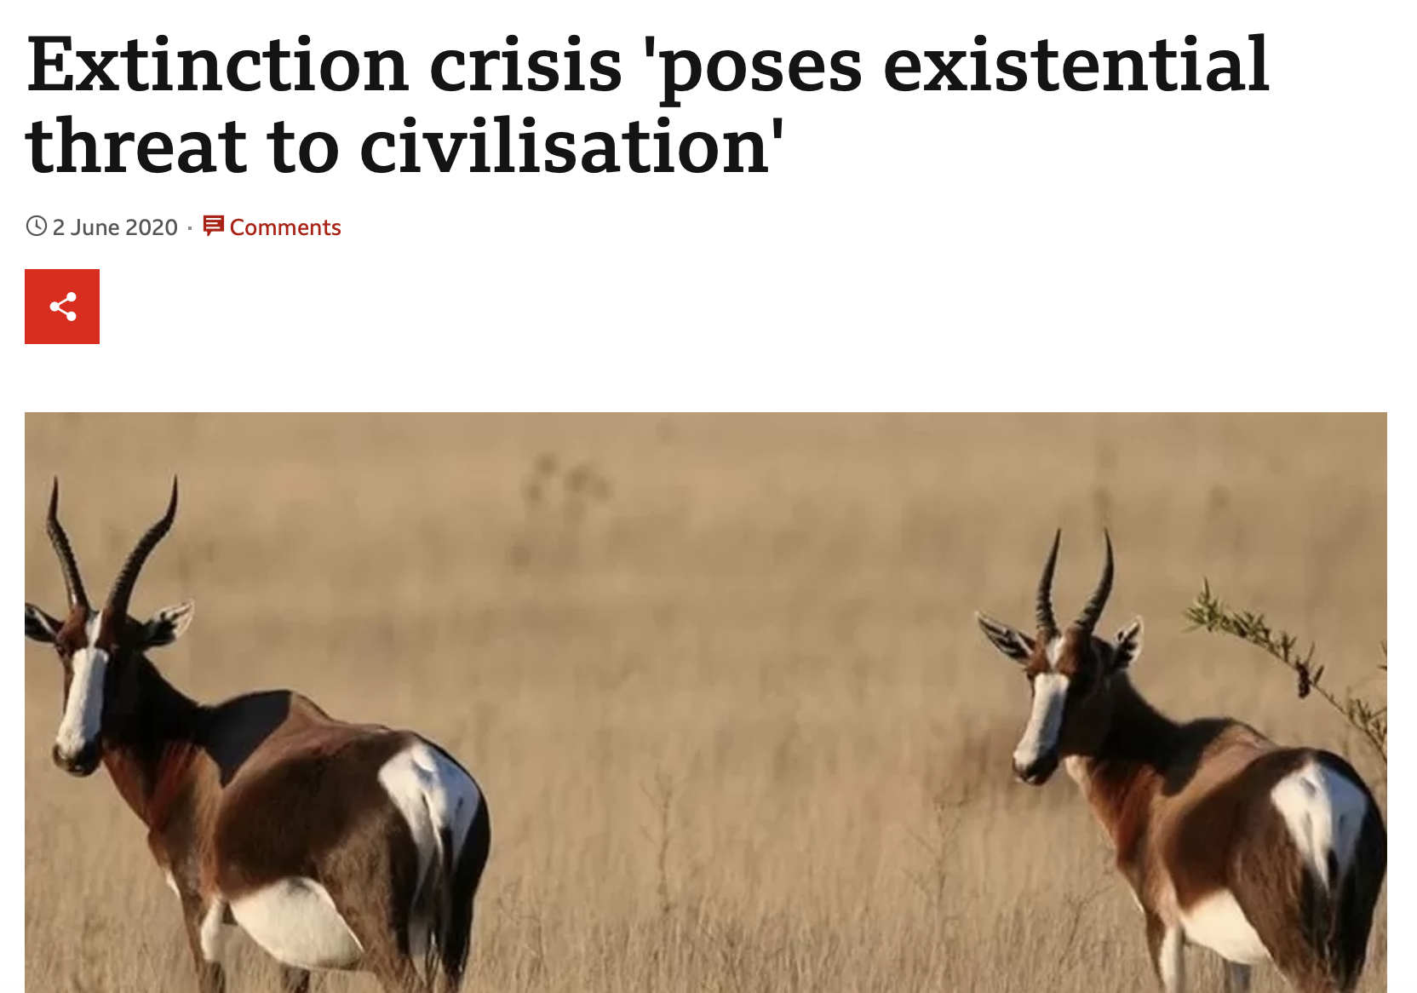
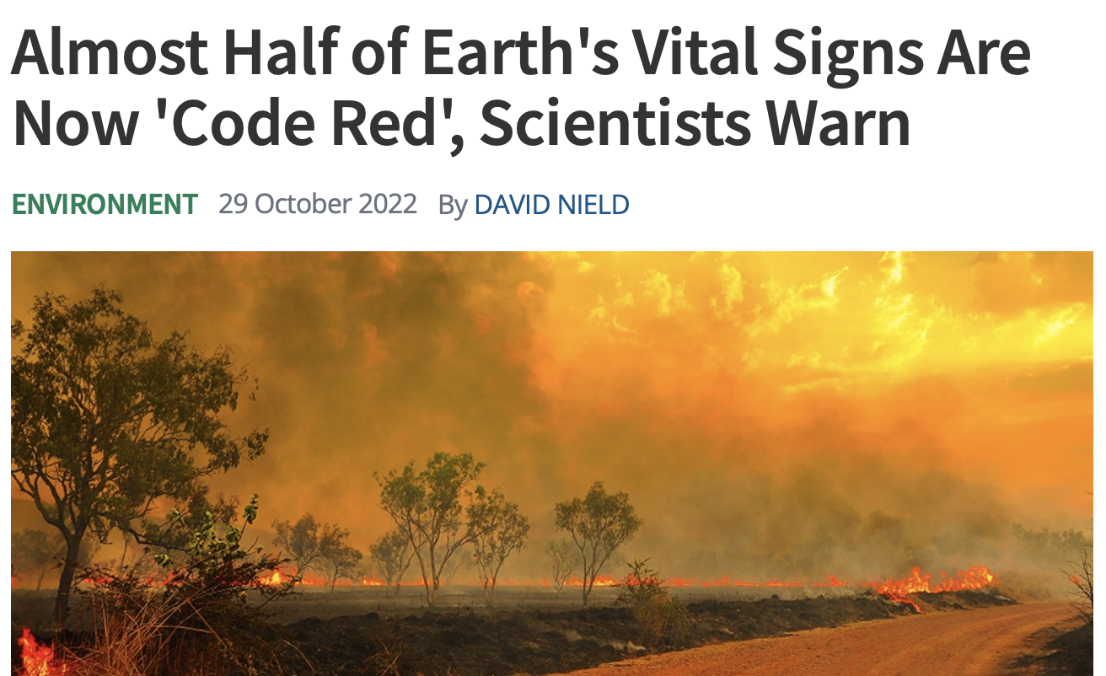
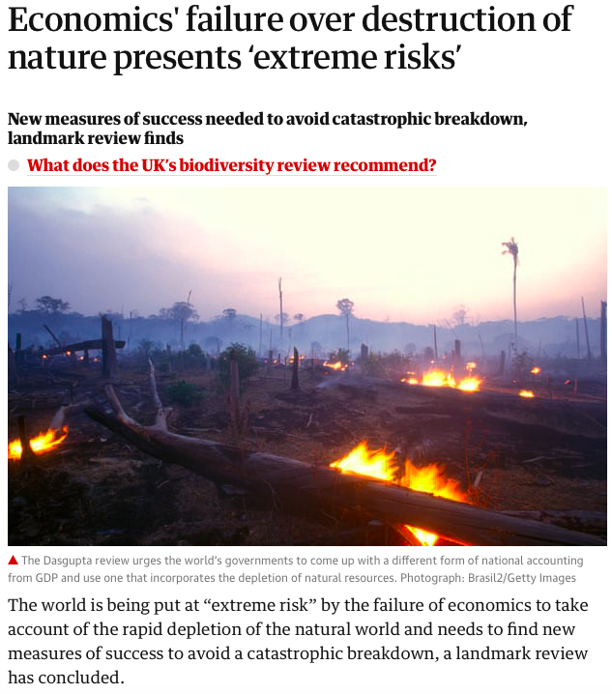
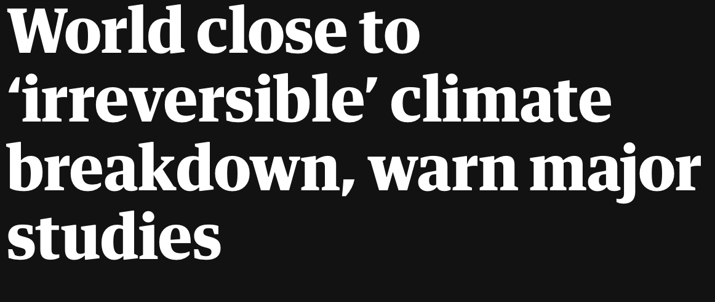
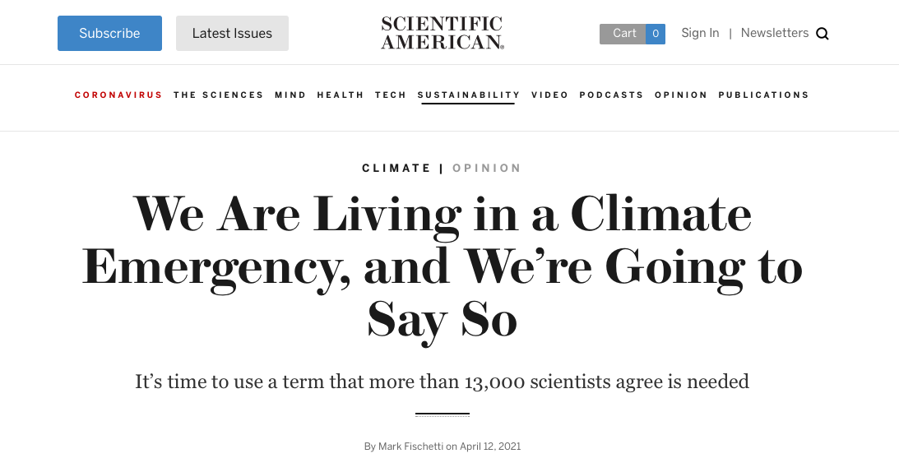
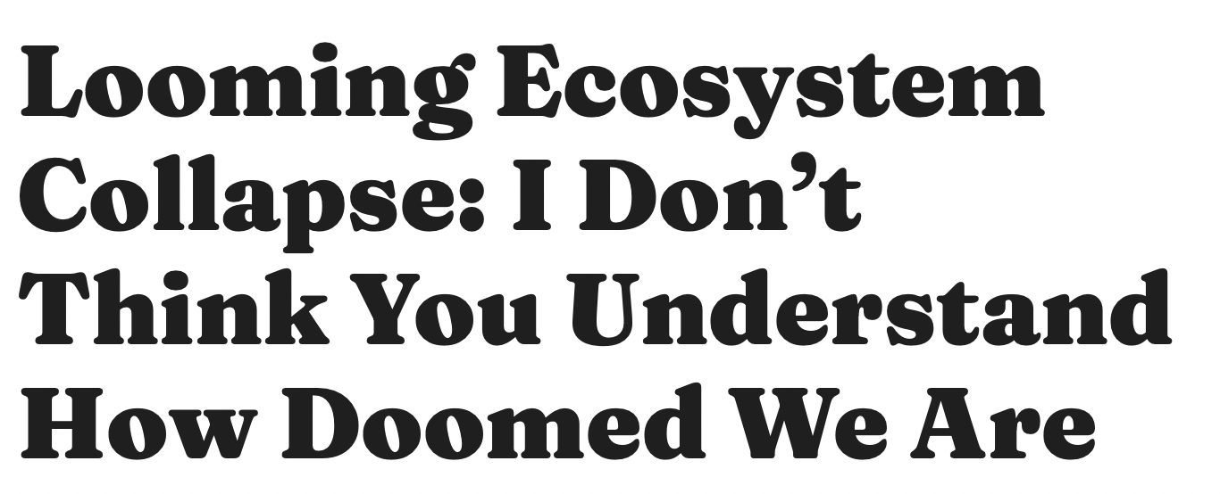
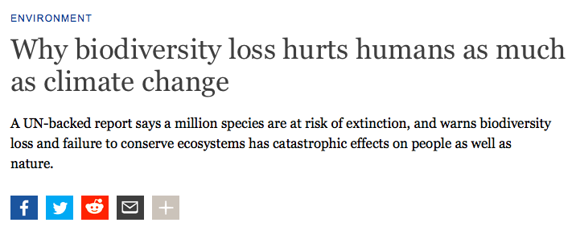
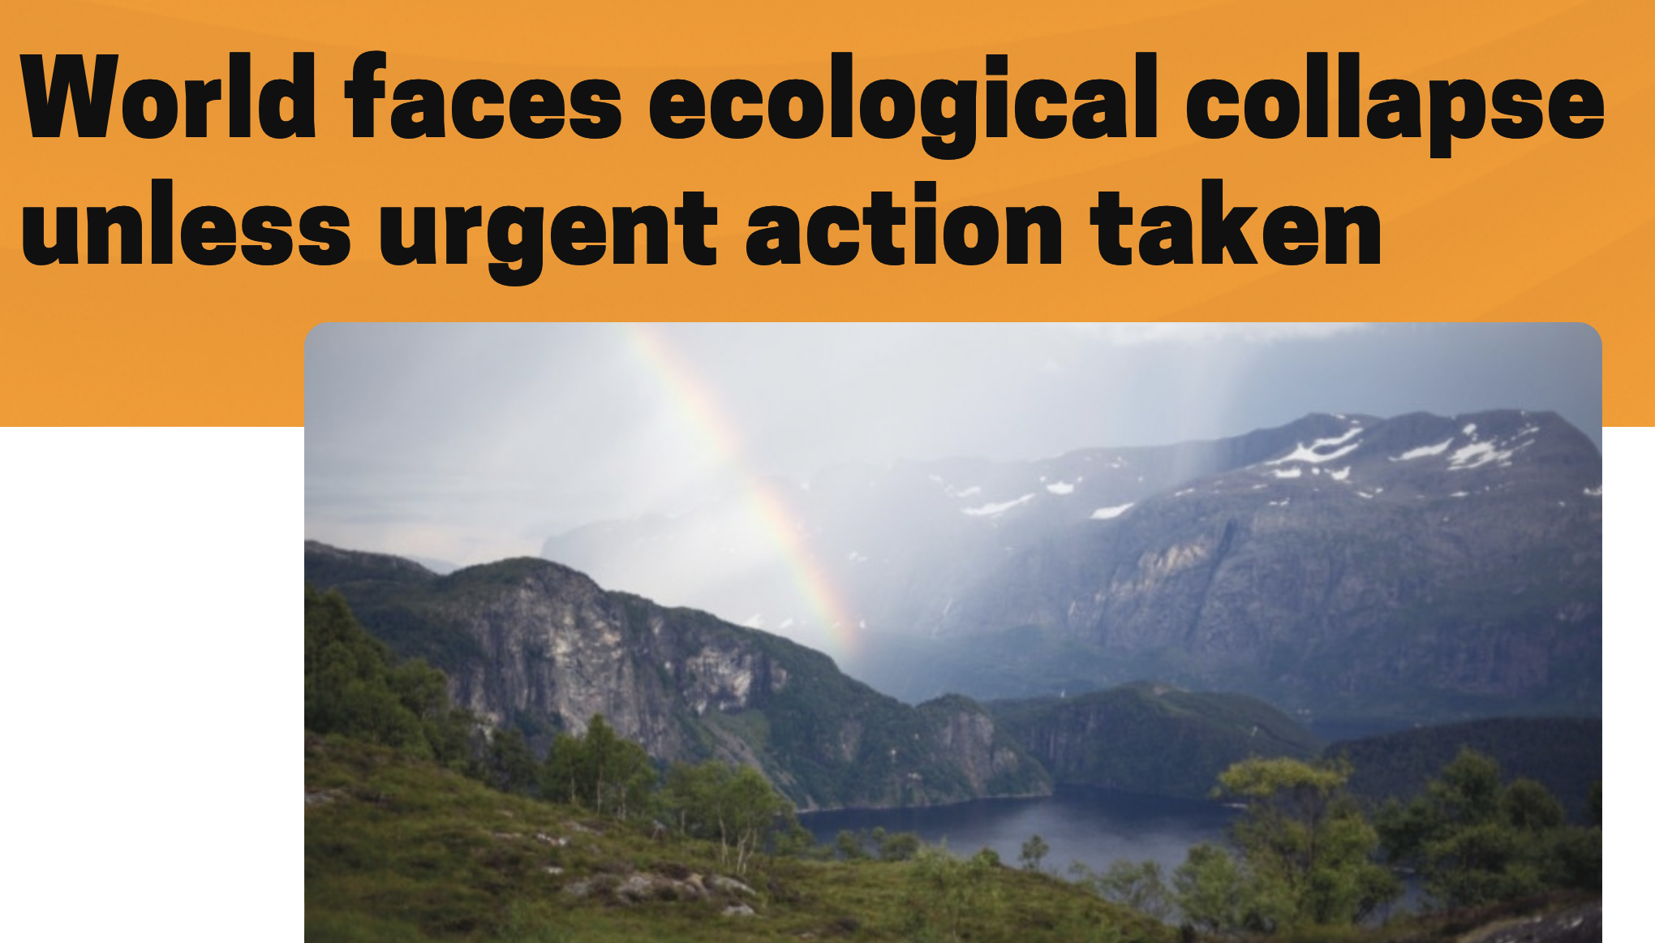

Slide 4
(Beginsel I)
We verkeren niet slechts in een systeemcrisis/polycrisis, maar in een existentiële crisis
Ons wereldbeeld en zelfbeeld storten in en we ervaren dus een diepe, fundamentele levensonzekerheid

Slide 6
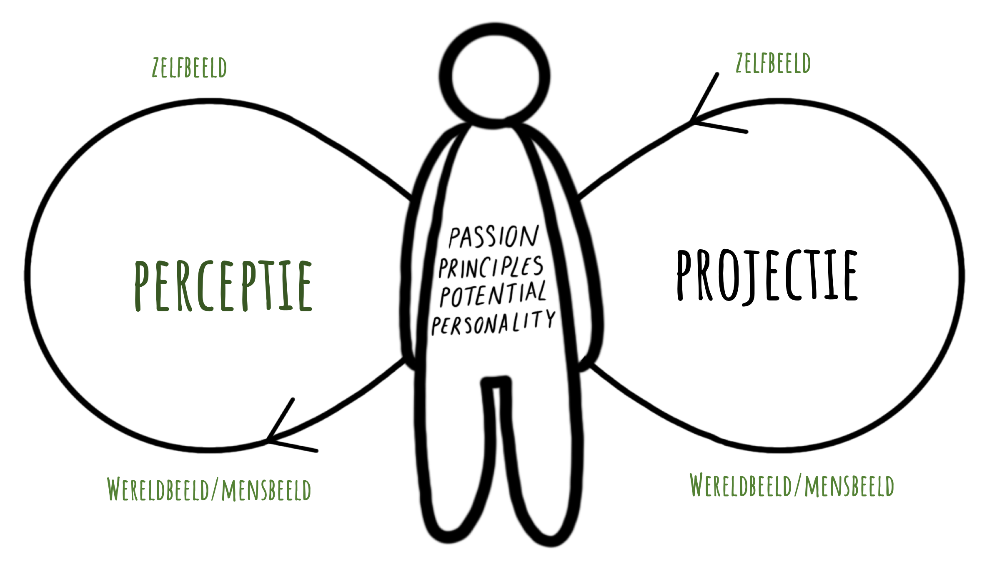
identity
I

Slide 7
(Beginsel II)
Pas als we het onbewuste existentiële-materiële mechanisme bewust zijn, kunnen we het economische systeem écht veranderen -> door onszelf anders te zien kunnen we wezenlijk anders zijn in de wereld
Een betere wereld begint in onszelf

Slide 8
Systemchange
=
Storychange

Slide 11
Immersie Dissolutie Amplitie
Face Free Feed

Slide 12
Immersie Geraakt worden/Geroepen voelen

Slide 13
Immersie Subjectificatie
functional
moral
existential

Slide 14
Immersie Wereldgericht Denken&Doen
‘Subjectification has to do with the existence of the student as subject of her or his own life, not as object of educational interventions. Subjectification thus has to do with the question of freedom. Biesta explains that this is not the freedom to do what one wants to do, but the freedom to act in and with the world in a “grown-up” way”
Biesta, June 2020

Slide 15
Dissolutie Individueel -> Interzijn

Slide 16
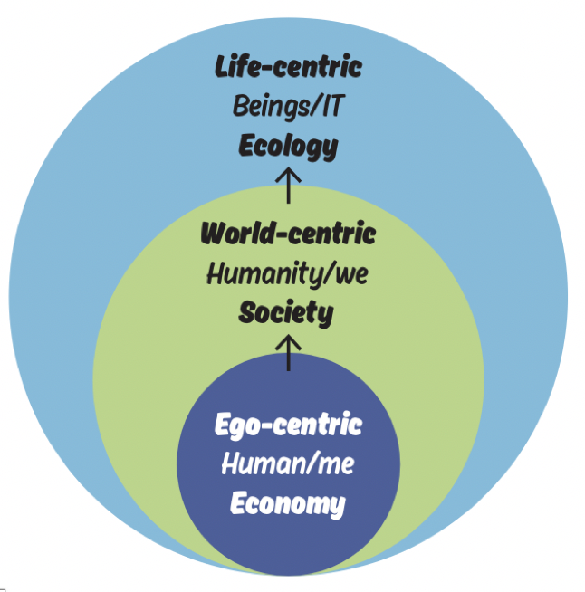
Dissolutie
Materialistisch -> Levenscentrisch

Slide 17
Dissolutie Domineren -> Dienen

Slide 18
Dissolutie Homo Economicus -> Homo Florens

Slide 19
Amplitie Focus op Positieve Energie

Slide 20
Amplitie Faciliteer Emergentie

Slide 21
Amplitie Wees Een Voorlever

Slide 22
Gewetensvragen…
Hoe ga jij helpen om regen te maken?
Hoe word jij een Olla?
Hoe leef jij voor?
Hoe maak jij wij?
->
Hoe ben jij in de wereld?

